Slide 1


ELECTROMAGNETISMO
Curso : 2020/2021
1er curso Grado en Ingeniería Informática
Tema 2a

Slide 2
Tema 2
GUÍA DOCENTE
2. CAMPO ELECTROSTÁTICO EN EL VACÍO
2.1. Introducción
2.2. Ley de Coulomb
2.3. Campo eléctrico
2.4. Potencial electrostático
2.5. Movimiento de cargas puntuales en presencia de campo
2.5. Dipolo eléctrico.
2.6. Distribuciones continuas de carga.
2.7. Flujo del campo electrostático y Ley de Gauss

Slide 3
2.1- INTRODUCCIÓN

Slide 4
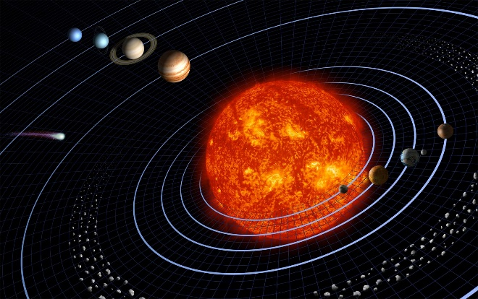
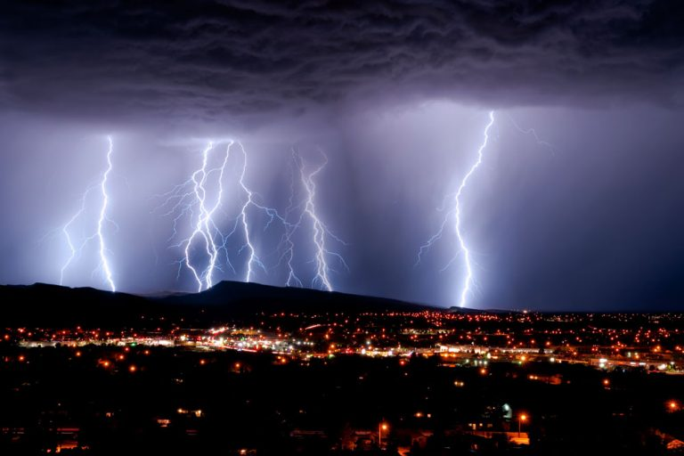
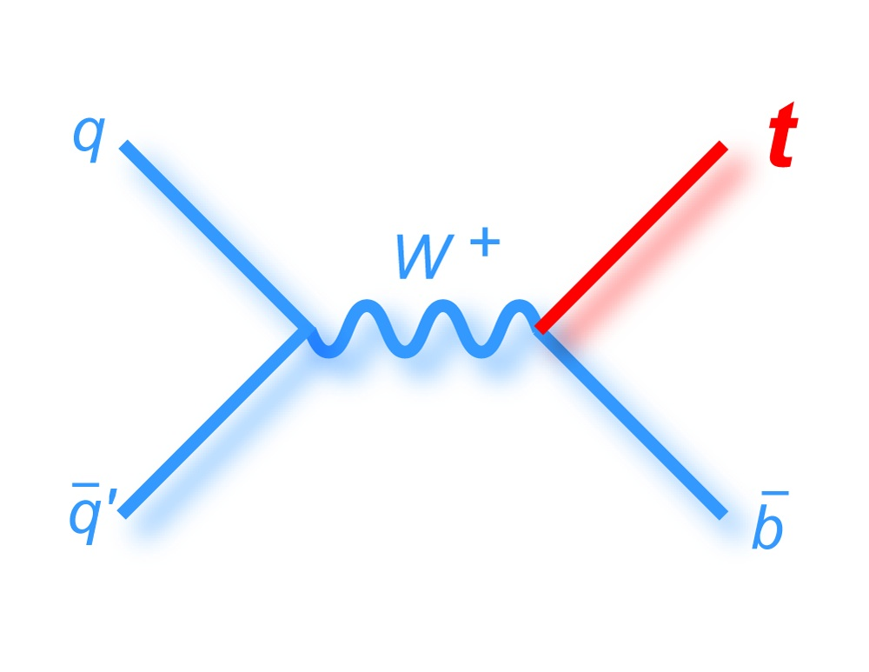
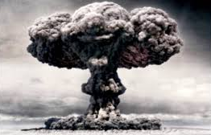
Interacciones fundamentales en la Naturaleza
Fuerza gravitatoria: todos los cuerpos ejercen entre sí una fuerza de atracción por tener una masa distinta de cero
Fuerza electromagnética: Incluye las fuerzas eléctrica y magnética (Ecuaciones de Maxwell)
Fuerzas
de la naturaleza
Todas las fuerzas observadas pueden explicarse en función de cuatro interacciones básicas
Fuerza nuclear fuerte: entre las partículas elementales llamadas hadrones, entre los que están los protones y neutrones, en los núcleos atómicos
Fuerza nuclear débil - desintegración de los núcleos radiactivos y de la producción de radiación y energía calorífica en el sol fusión nuclear

Slide 5
Gravedad vs Electromagnetismo
Y aunque nos parezca que la Interacción Gravitatoria es la más intensa estamos muy equivocados.
Mirad este vídeo:
https://www.youtube.com/watch?v=28XFfGRyQRQ

Slide 6
Gravedad vs Electromagnetismo
En la siguiente tabla las vamos a comparar. Si a la gravedad le asignamos el valor de “1”, observad la diferencia entre los valores de intensidad y de alcance
Fuerza | Intensidad relativa | Alcance
Gravitatoria Nuclear débil Electromagnética Nuclear fuerte | 1 10²⁴ 10³⁶ 10³⁸ | Infinito 10⁻¹⁸ m Infinito 10⁻¹⁵ m
No nos vamos a fijar en el resto, pero sí quiero que prestéis atención a los alcances…

Slide 7
Gravedad vs Electromagnetismo
Un característica importante es que todas las fuerzas que están presentes en la naturaleza actúan entre partículas separadas en el espacio: ACCIÓN A DISTANCIA
El alcance es muy grande tanto en la fuerza gravitatoria (obviamente, pensad en los objetos planetarios) como en la electromagnética.
Por tanto hemos visto que es la fuerza electromagnética es mucho más intensa que la gravitatoria y con mucho alcance también.
Para entender esto de la acción a distancia se introduce el concepto de CAMPO que veremos más adelante

Slide 8
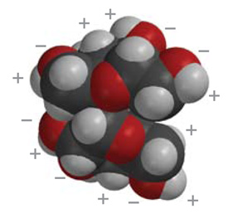
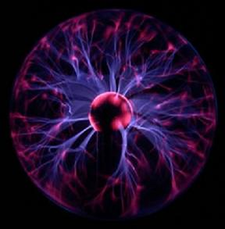
Interacción electromagnética:
DEFINICIÓN: Es la interacción entre cargas eléctricas, que se manifiesta por medio de campos eléctricos y de campos magnéticos, relacionados entre sí. Es una fuerza de largo alcance (teóricamente infinito), mucho más intensa que la gravedad.
Es la responsable de fenómenos como:
la cohesión y estructura de la materia,
la conducción eléctrica,
la radiación EM (luz),
…

Slide 9
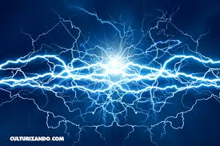
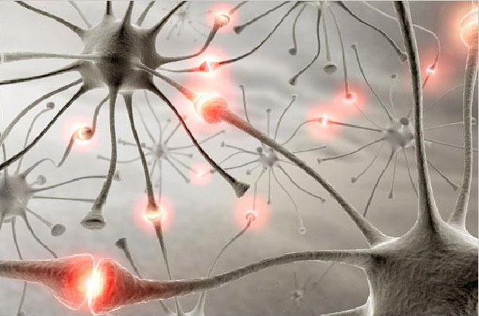

ELECTRICIDAD Y ELECTROSTÁTICA
Electricidad → algo cotidiano
¿Sabemos en qué consiste?
SON CARGAS EN MOVIMIENTO
Organismos complejos (animales) están controlados por señales eléctricas derivadas de sensores que responden a cambios en el entorno

Slide 10
ELECTRICIDAD Y ELECTROSTÁTICA
Vamos a empezar por los conceptos más sencillos:
DEFINICIÓN DE CARGAS ELÉCTRICAS
ELECTROSTÁTICA: cargas en reposo (nada cambia con el tiempo)
Estudiaremos en este tema qué sucede cuando trabajamos en vacío (en ausencia de material)

Slide 11
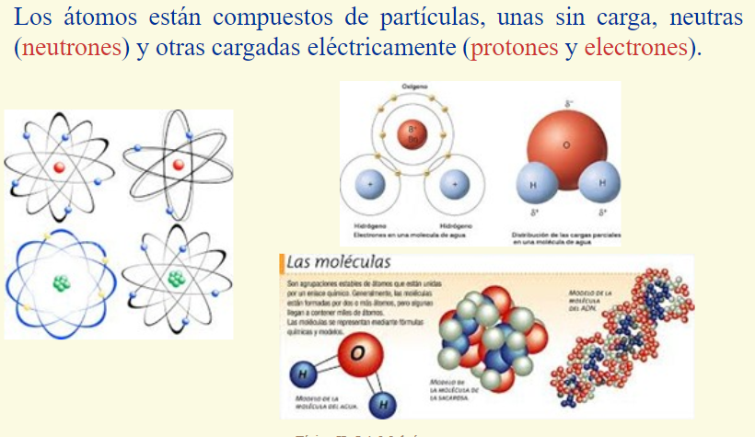
CARGA ELÉCTRICA
La carga eléctrica es una propiedad fundamental de la materia.
Una determinada partícula posee carga o es neutra, pero no se puede describir qué es la carga eléctrica. El electromagnetismo es una interacción entre partículas cargadas y una partícula posee carga cuando interacciona electromagnéticamente.
Aunque no se pueda decir qué es la carga, sí se pueden caracterizar sus propiedades principales

Slide 12
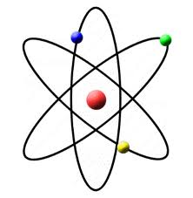
CARGA ELÉCTRICA
Estructura del átomo
10⁻¹⁰ m
10⁻¹⁵ m
Z: número atómico
Neutralidad eléctrica: Z electrones (-) y Z protones (+)
[Q]=Culombio (C)

Slide 13
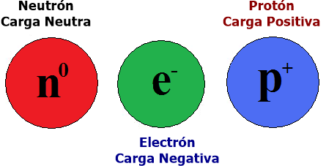
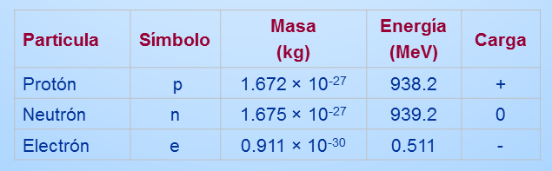
CARGA ELÉCTRICA
Existen dos variedades de carga eléctrica. A diferencia de la masa, que es solo de un tipo, la carga eléctrica se presenta en dos tipos diferentes, denominados por convenio carga positiva (que representamos con el signo +) y carga negativa (representada por el signo −). La carga positiva es la que es del mismo tipo que la del protón y la negativa la que es del mismo tipo que la del electrón.
El que haya solo dos tipos de carga permite sumarlas como números ordinarios, de manera que si se unen dos partículas de cargas q1 y q2, la carga del conjunto es q1 + q2 (esto también se puede hacer con la masa)

Slide 14
CARGA ELÉCTRICA
propiedades
La carga se conserva en todo tipo de procesos conocidos: reacciones químicas, nucleares, etc. En cualquier punto del espacio, la carga no se crea ni se destruye.
La carga de un sistema es una propiedad escalar, caracterizada por una magnitud y un signo, pero no tiene dirección ni sentido.
Se mide en el SI en un culombio (C)
La carga está cuantizada en la Naturaleza: Aparece siempre en múltiplos enteros de la carga elemental del electrón e:
e = 1.602 × 10⁻¹⁹ C
Ejemplos:
q_{protón} = + e
q_{electrón} = – e
Q= n·e siendo Q la carga total del cuerpo y n el número de cargas

Slide 15
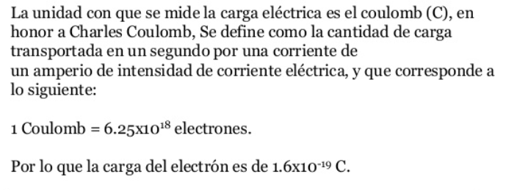
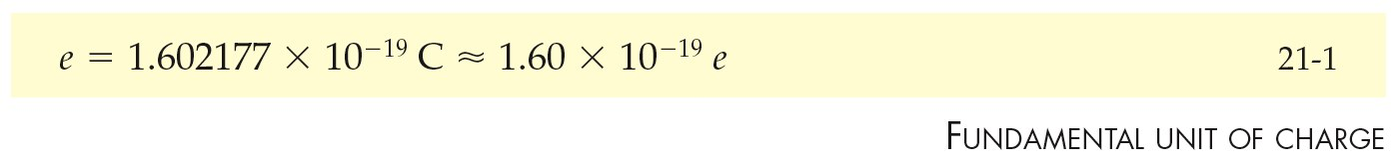
CARGA ELÉCTRICA
UNIDAD DE CARGA EN EL SISTEMA INTERNACIONAL
Culombio
1C = 1A·s

Slide 16
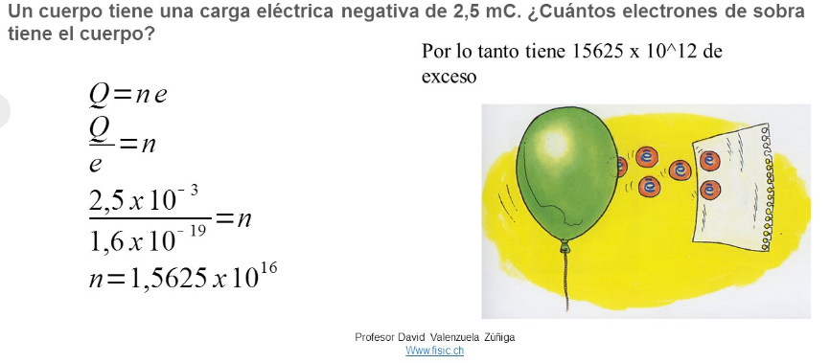
CARGA ELÉCTRICA
EJEMPLO

Slide 17
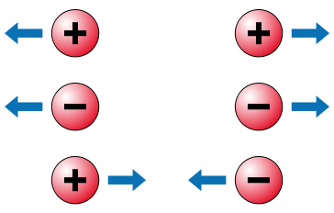
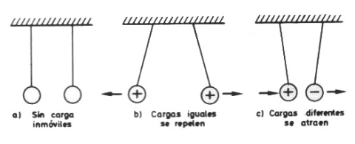
CARGA ELÉCTRICA
Observación experimental: Hay dos tipos de “cargas” en la naturaleza: “positiva” ( + ) y “negativa” ( – ):
Mismo signo: repulsión
Distinto signo: atracción
http://www.clickonphysics.es/cms/electricidad/

Slide 18
2.2- FUERZA ELECTROSTÁTICA Y
LEY DE COULOMB

Slide 19
Comenzaremos con el estudio de la Electrostática mediante la ley de Coulomb, ley experimental que describe la interacción entre dos cargas puntuales en reposo en el vacío (esto es, no existe ningún medio material entre ellas).
El concepto de carga puntual es una idealización por la que se considerará que cierta carga está localizada estrictamente en un punto. Puede que esta idealización parezca poco realista pero la experiencia demuestra que es una aproximación muy precisa en múltiples situaciones( por ejemplo, la carga uniformemente distribuida de cuerpos esféricos o incluso cuerpos cargados considerados a distancias lejanas se comportan muy aproximadamente como cargas puntuales)

Slide 20
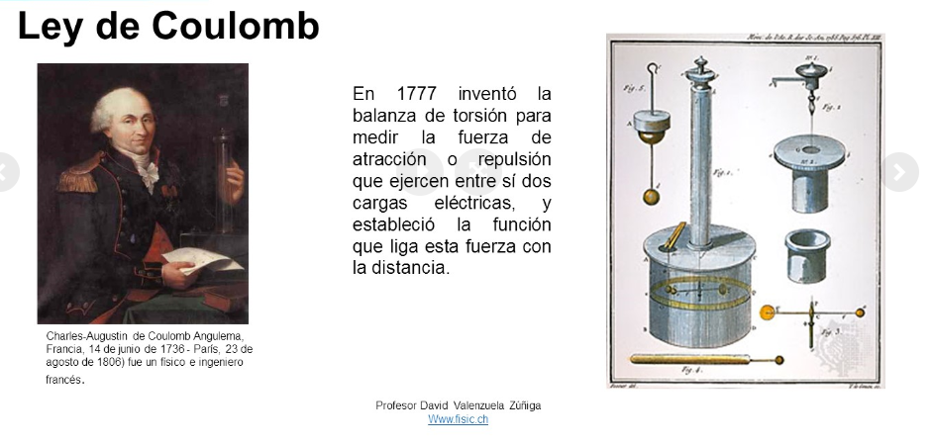
Ley de Coulomb
Si las cargas eléctricas sienten esa atracción o repulsión es porque hay una fuerza actuando entre ellas.
La Ley de Coulomb ( ~1785) establece que la fuerza de atracción o repulsión entre dos cargas puntuales (cuerpos cargados cuyas dimensiones son despreciables comparadas con la distancia r que las separa) es inversamente proporcional al cuadrado de la distancia que las separa y directamente proporcional al producto de las cargas .

Slide 21
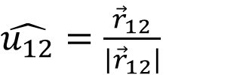
Ley de Coulomb
La Ley de Coulomb viene dada por la siguiente expresión:
Fuerza F_{1,2} que la carga q₁ ejerce sobre q₂
Fuerza entre cargas eléctricas puntuales q₁ y q₂ separadas por una distancia r_{1,2}
unidades: N, Newtons
donde k es una constante de proporcionalidad: El valor de la constante de proporcionalidad k depende de las unidades en las que se exprese F, q1, q2 y r12. En unidades del SISTEMA INTERNACIONAL:
k = 8.99 × 10⁹ N m²/C² ~ 9 × 10⁹ N m²/C²
donde u12 es un vector unitario en la dirección que une q1 con q2
$\hat{u_{12}}=\frac{{\vec{r}}_{12}}{\left|{\vec{r}}_{12}\right|}$

Slide 22
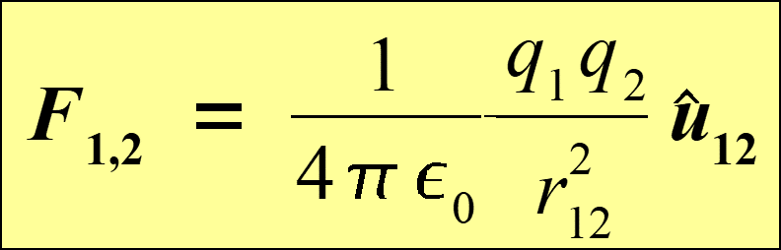

Ley de Coulomb
Podemos relacionar la constante de proporcionalidad k con la permitividad dieléctrica del vacío ε₀:
ε₀ = 8,85 × 10⁻¹² C² / N m² → k = 9 × 10⁹ N m²/C² = 1 / (4 π ε₀);
Por ello es equivalente escribir la ley de Coulomb de esta forma:
unidades: N, Newtons
siendo u12 es un vector unitario en la dirección que une q1 con q2
$\hat{u_{12}}=\frac{{\vec{r}}_{12}}{\left|{\vec{r}}_{12}\right|}$

Slide 23
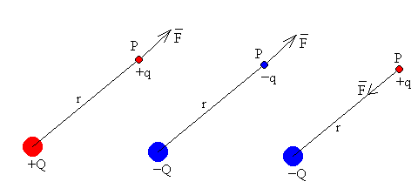
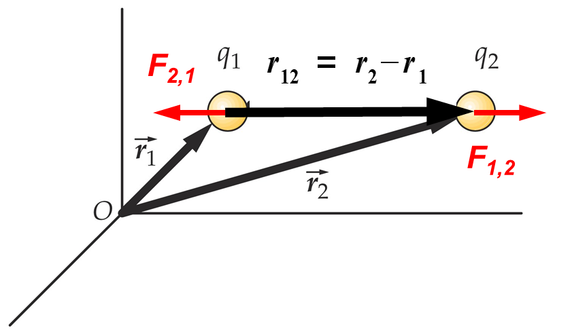
Ley de Coulomb
Algunas propiedades destacables de la ley de Coulomb
La fuerza va dirigida según la línea que une las dos cargas (fuerza central), estando su sentido determinado por el signo del producto q1·q2. Por tanto, la fuerza entre dos cargas será atractiva para cargas de signo opuesto o bien repulsiva para cargas del mismo signo.
La fuerza decrece con el cuadrado de la distancia
Principio de Acción y Reacción

Slide 24
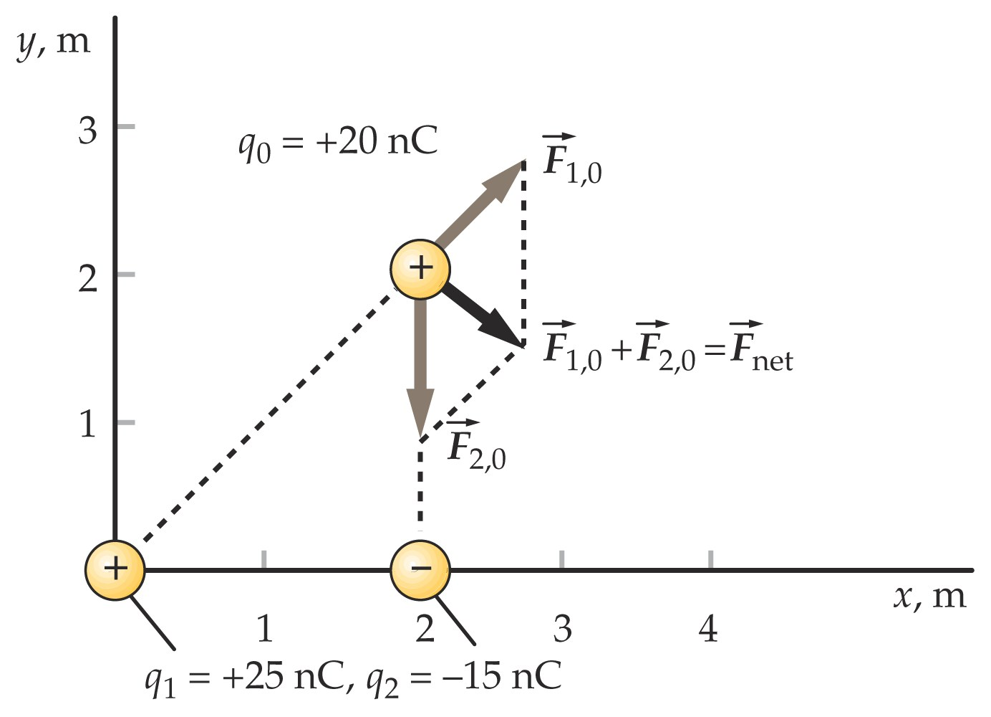
Ley de Coulomb. Principio de Superposición
¿Qué sucede si tenemos más de dos cargas? Principio de Superposición. Este principio de superposición establece que la interacción entre dos cargas es completamente independiente de la presencia de otras cargas.
Las fuerzas son aditivas
Las fuerzas son vectores
Fuerza neta F ejercida por las cargas q₁ y q₂ sobre q₀ :
F = F_{1,0} + F_{2,0}
¡¡ Suma vectorial !!
Notes:
Esto significa que para calcular el efecto de un conjunto de cargas fuente sobre cierta carga prueba, se puede proceder calculando el efecto de cada una de las cargas fuentes sobre la carga prueba para obtener el efecto total como la suma de los efectos parciales

Slide 25
Ley de Coulomb
Ejemplo T1
La carga q1 = +25 nC está situada en el origen, la carga q2 = −15 nC está en el eje X en x= 2 m, y la carga q0 = +20 nC está en el punto (x = 2 m, y = 2 m) (Ver figura). Calcular la Fuerza resultante sobre q0

Slide 26
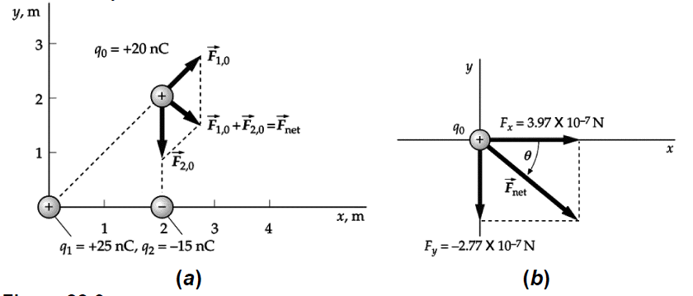
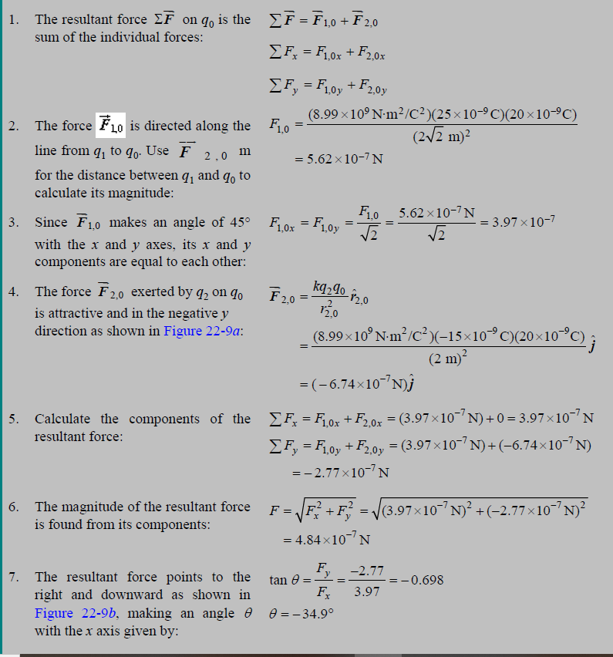
Solución: Ejemplo T1
La fuerza neta F ejercida por las cargas q₁ y q₂ sobre q₀ será la suma vectorial :F = F_{1,0} + F_{2,0}

Slide 27
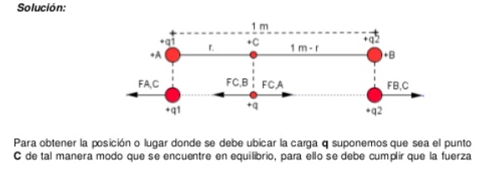
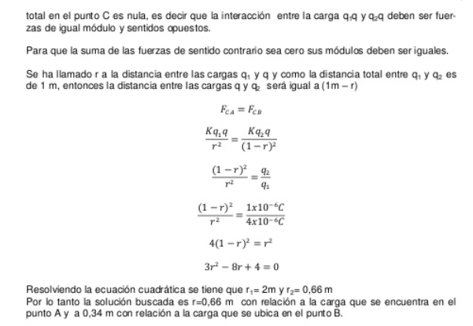
Ejemplo T2
Sobre los extremos de un segmento AB de 1m de longitud se fijan dos cargas. La carga q1 = +4·10⁻⁶ C está situada en el punto A y la carga q2 = +1·10⁻⁶ C sobre el punto B. Ubicar una tercera carga q= +2·10⁻⁶ C sobre el segmento AB de modo que quede en equilibrio bajo la acción simultanea de las dos cargas dadas.
Notes:
se pueden poner las soluciones o resolver en pizarra

Slide 28
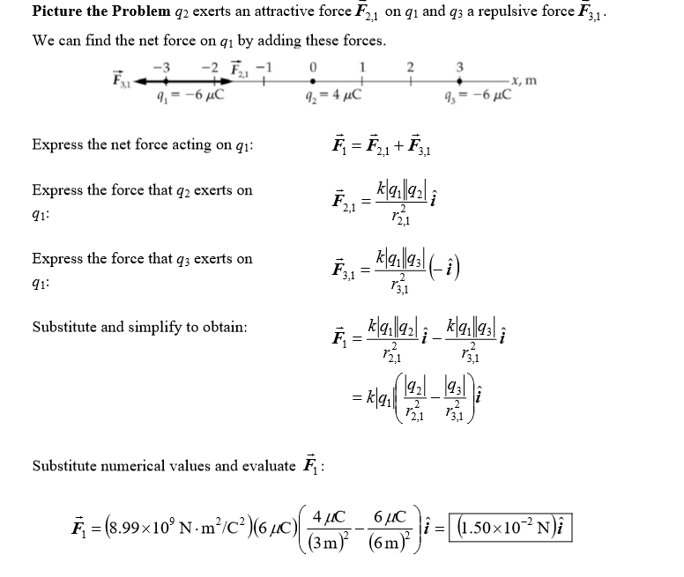
Ejemplo T3
Tenemos tres cargas puntuales en el eje X: q1=-6.0 μC en x =-3.0 m, q2 = 4.0 mC en el origen y q3 =-6.0 μC en x = 3.0 m. Encontrar la fuerza total sobre q1.
Fijarse: las cargas se han puesto en la expresión en valor absoluto y los signos vienen dados por los vectores unitarios +i y –i
Notes:
se pueden poner las soluciones o resolver en pizarra

Slide 29
EJERCICIOS PROPUESTOS
2.1) Estima, en orden de magnitud, la relación entre la fuerza electrostática y la fuerza gravitatoria entre el núcleo y el electrón de un átomo de hidrógeno.
DATOS: Carga del electrón = -1.6·10⁻¹⁹ C. Masa del electrón = 9.11·10⁻³¹ kg. Carga del protón =1.6·10⁻¹⁹ C. Masa del protón = 1.67·10⁻²⁷ kg. Distancia media electrón -protón = 5.3·10⁻¹¹ m
2.2) Dos cargas, Q1 = 9 μC y Q2 = -4 μC están separadas entre sí por una distancia de 2 m. Encuentra la posición respecto a Q1 a la que debe colocarse una tercera carga Q3 de 1 μC para que la fuerza ejercida sobre esta última sea nula.
2.3) Tres cargas de 1 C, 2 C y 3 C se encuentran en los vértices de un triángulo equilátero de lado a = 1 mm. a) Obtenga la fuerza que las dos primeras cargas ejercen sobre la tercera. b) ¿Dónde habría que situar la tercera carga para que ésta no sufriese fuerza alguna?
Notes:
Propuesto 3 es el 1 de la hoja de años anteriores
1 y 2 tengo las soluciones las pongo a continuación en modo diapo oculta

Slide 30
2.3- CAMPO ELÉCTRICO

Slide 31
CONCEPTO DE CAMPO
En física, un campo representa la distribución de “algo” es decir, es una propiedad que puede medirse en el entorno de cada punto de una región del espacio para cada instante del tiempo.
Matemáticamente, los campos se representan mediante una función definida sobre una cierta región.
Campo escalar
Un campo escalar representa la distribución espacial de una magnitud escalar, asociando un valor a cada punto del espacio.
Suponga que a cada punto (x, y, z) de una región en el espacio, le corresponde un vector V(x, y, z). Entonces V se llama función vectorial de posición, y decimos que se ha definido un campo vectorial V.
Campo vectorial

Slide 32
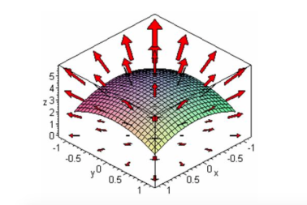
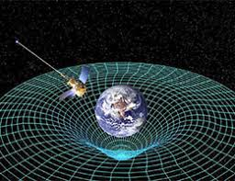
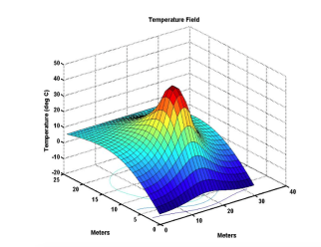
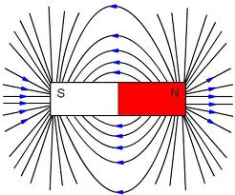
CONCEPTO DE CAMPO
Gráficamente, se suelen representar mediante líneas o superficies de igual magnitud.
https://www.youtube.com/watch?v=1PuL-Zh8PPk

Slide 33
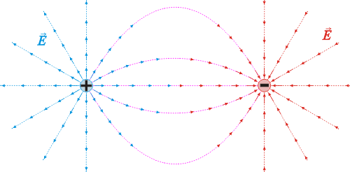
¿qué hemos visto hasta ahora?
Dos cargas puntuales sienten una FUERZA (de atracción o repulsión según su signo)
Como bien sabemos las FUERZAS son vectores, así que la distribución de dichas fuerzas en el espacio dará lugar a un CAMPO VECTORIAL: EL CAMPO ELÉCTRICO
El concepto de campo se introdujo para explicar el hecho de la interacción a distancia.

Slide 34
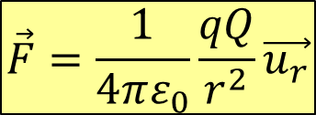



CAMPO ELÉCTRICO DE CARGAS PUNTUALES
Campo eléctrico: describe un “estado del espacio” en el que se ejercen fuerzas sobre cargas eléctricas. La presencia de una carga “fuente” q perturba el espacio que la rodea: crea un campo eléctrico E, de manera que otra carga “de prueba” Q situada en el punto r sufre una fuerza eléctrica F
Habíamos visto la expresión de la fuerza F que ejerce una carga fuente q sobre una carga prueba Q (Ley de Coulomb)
$$\vec{F}=\frac{1}{4πε_{0}}\frac{qQ}{r^{2}}\vec{u_{r}}$$
Esta expresión de la fuerza F la podemos reescribir de la siguiente manera
$$\vec{F}(P)=Q\vec{E}(P)$$
$$\vec{E}(P)$$
donde el vector se denomina campo eléctrico producido por la carga fuente q en el punto P.
Por tanto el campo eléctrico viene dado por:
$$\vec{E}=\frac{1}{4πε_{0}}\frac{q}{r^{2}}\vec{u_{r}}$$

Slide 35

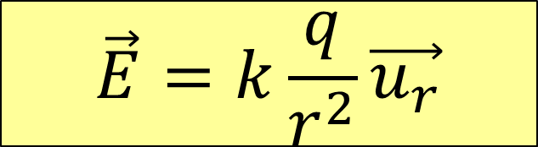
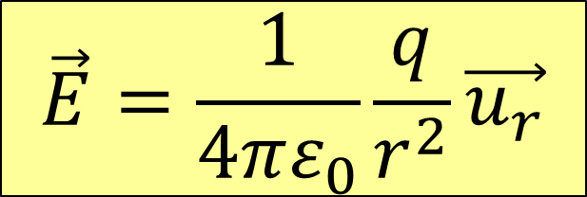
CAMPO ELÉCTRICO DE CARGAS PUNTUALES
$$\vec{E}=\frac{1}{4πε_{0}}\frac{q}{r^{2}}\vec{u_{r}}$$
$$\vec{E}=k\frac{q}{r^{2}}\vec{u_{r}}$$
Unidades: N / C
La introducción de este vector E permite definir una magnitud vectorial que varía punto a punto y que sólo depende de las cargas fuentes. De este modo se consigue dotar a cada punto del espacio de una propiedad vectorial tal que el producto del valor de una carga prueba situada en ese punto por el valor de dicho vector en ese punto proporciona la fuerza que ejercerá la configuración de cargas fuentes sobre dicha carga prueba. En este sentido, el campo eléctrico, E, puede, por tanto, definirse como la fuerza por unidad de carga y sus unidades son consecuentemente N/C.

Slide 36
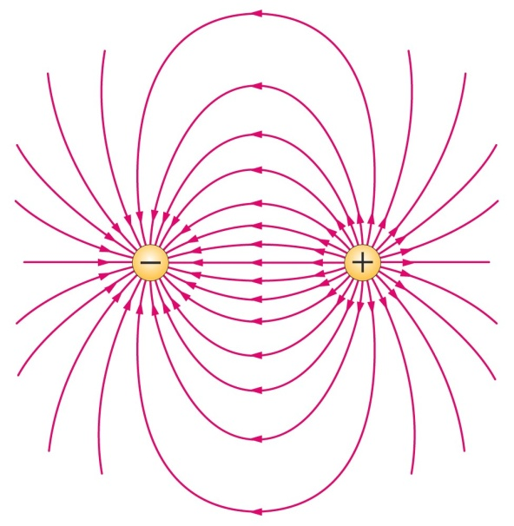
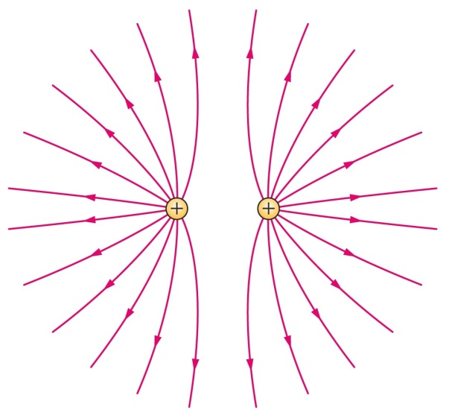
LÍNEAS DE CAMPO ELÉCTRICO
Una forma gráfica de visualizar el campo eléctrico es dibujando el vector E en ciertos puntos del espacio. No obstante, es más conveniente describir el campo mediante las líneas de campo.
Las líneas de campo son aquellas líneas tangentes en cada uno de sus puntos al vector campo.
Para un sistema de dos cargas idénticas en magnitud, una positiva y otra negativa, las líneas de campo salen de la carga positiva y acaban en la carga negativa según el patrón que se muestra en la figura.
Este hecho particular es una propiedad del campo electrostático, esto es, las líneas de campo salen de las cargas positivas y acaban en las negativas o van al infinito. Dado que las cargas eléctricas son las únicas fuentes del campo electrostático, siempre que existan cargas eléctricas descompensadas espacialmente (cuando no se anulen unas a otras en cada punto), existirá campo electrostático
Dos cargas de
signos opuestos
Dos cargas del mismo signo

Slide 37
LÍNEAS DE CAMPO ELÉCTRICO
Las propiedades de las líneas de campo se pueden resumir en:
El vector campo eléctrico es tangente a las líneas de campo en cada punto.
Las líneas de campo eléctrico son abiertas; salen siempre de las cargas positivas o del infinito y terminan en el infinito o en las cargas negativas.
El número de líneas que salen de una carga positiva o entran en una carga negativa es proporcional a dicha carga.
La densidad de líneas de campo en un punto es proporcional al valor del campo eléctrico en dicho punto.
Las líneas de campo no pueden cortarse. De lo contrario en el punto de corte existirían dos vectores campo eléctrico distintos.
A grandes distancias de un sistema de cargas, las líneas están igualmente espaciadas y son radiales, comportándose el sistema como una carga puntual.

Slide 38
Principio de Superposición para el campo eléctrico
Campo eléctrico creado por un conjunto discreto de cargas puntuales q_{i}
Las fuerzas son aditivas → el campo E es aditivo
La fuerza y el campo son vectores
→ Principio de superposición
Campo eléctrico E en el punto P (en r) producido por un conjunto de cargas puntuales q_{i} situadas en r_{i} .
E es el resultante de la suma vectorial de los campos E_{i} creados por cada una de las cargas q_{i}

Slide 39
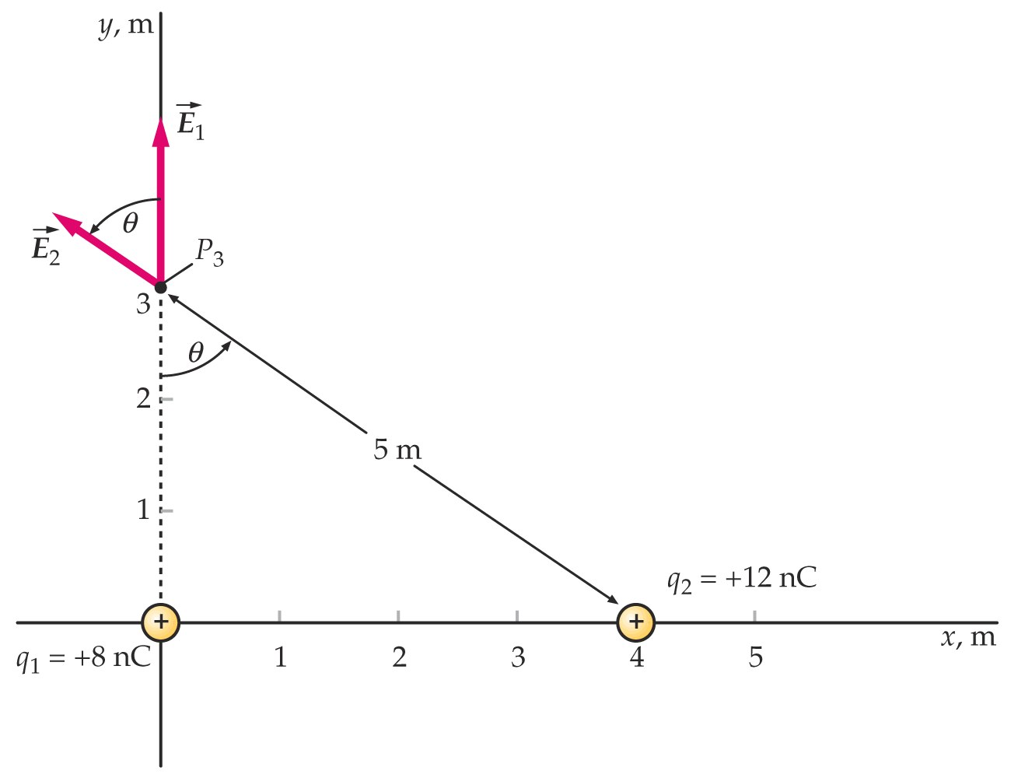
Principio de Superposición para el campo eléctrico
Ejemplo T4: Calcular el campo E creado por las cargas q₁ y q₂ (situadas sobre el eje x) en un punto P₃ (sobre el eje y):
E = E₁ + E₂
E_{x} = 0 + E_{2x}
E_{y} = E_{1y} + E_{2y}
¡¡ Suma vectorial !!
E = Σ_{i} E_{i}
campo creado por q₁
campo creado por q₂
E

Slide 40
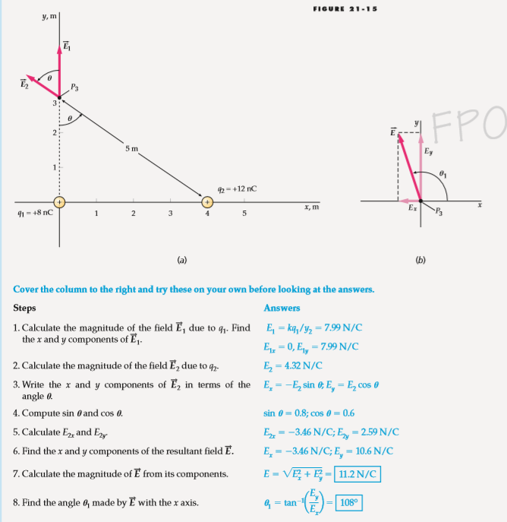
Tenemos que calcular el campo en P3. Lo primero dibujamos nuestros vectores E, los campos que crean las cargas 1 y 2 en el punto P3.
Sabemos que las líneas de campo salen de las cargas + y van en la dirección de la recta que une la carga y el punto, luego para el caso de q1 el campo va en el eje Y, sentido +j mientras que para la carga 2 tenemos componentes en el eje Y (+j) y en el eje X (-i)
Usamos nuestra fórmula de campo eléctrico creado por una carga puntual
Tenemos mucho cuidado para ver las componentes de cada vector
Solución T4

Slide 41
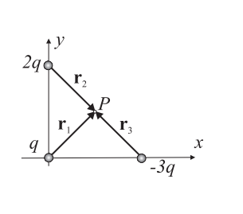
Ejemplo T5: Calcular el campo en el punto P debido al efecto de las tres cargas señaladas en el dibujo

Slide 42
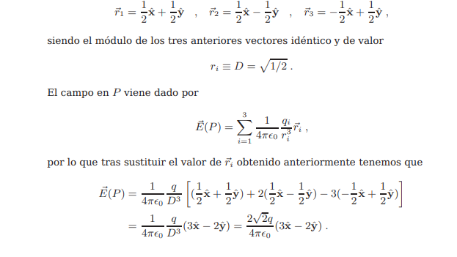
Solución T5
Para calcular el campo eléctrico en el punto P aplicaremos el principio de superposición, por lo que primero debemos obtener el campo producido por cada una de las cargas. Antes de calcular este campo, debemos identificar el vector que va desde cada una de las cargas hasta el punto de observación P. Según el dibujo adjunto tendremos que

Slide 43
Ejercicios propuestos
2.4) ¿Cuál es la fuerza que actúa sobre un electrón situado en un punto donde hay un campo eléctrico E=(4·10⁴ N/C) i?
2.5) Una carga puntual q1 = +1,6nC esta colocada en un vértice de un cuadrado, de 0,5 m de lado, y una carga q2 = −2,4nC esta situada en el vértice diagonalmente opuesto del mismo cuadrado. ¿Cual es el módulo del campo eléctrico en cualquiera de los otros dos vértices?
2.6) Una carga puntual de valor −5 μC está localizada en la posición x = 4 m, y= −2 m. Una segunda carga puntual de valor 12 μC se localiza en x= 1 m, y = 2 m.
(a) Calcular la magnitud y dirección del campo eléctrico en la posición x = −1 m, y = 0.
(b) Calcular la magnitud y dirección de la Fuerza que experimenta un electrón situado en x = −1 m, y = 0.

Slide 44
2.4- POTENCIAL ELECTROSTÁTICO

Slide 45
Energía potencial electrostática
La ley de Coulomb es formalmente igual a la ley de Gravitación Universal de Newton, que permite calcular la fuerza de atracción entre dos masas. Al igual que esta última, la fuerza electrostática dada por la ley de Coulomb es una fuerza conservativa.
¿Qué implicaciones tiene esto?
El trabajo es independiente de la trayectoria y se puede calcular a partir de una función escalar denominada energía potencia electrostática U.

Slide 46
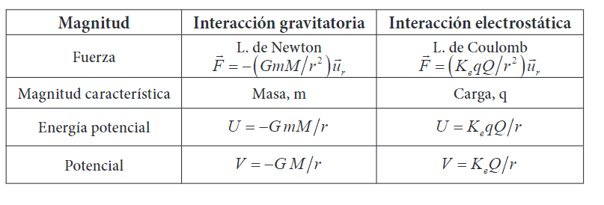
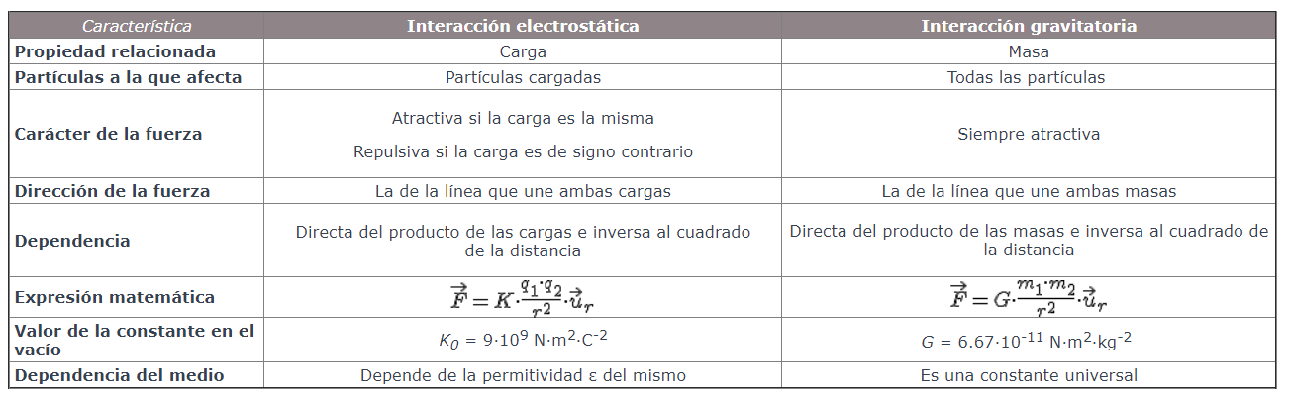
Energía potencial electrostática
Analogías entre magnitudes gravitatorias y electrostáticas

Slide 47
Energía potencial electrostática
Partimos del concepto de trabajo W.
El trabajo W realizado por una fuerza F se define como el producto escalar de la fuerza por el desplazamiento
Unidades W: J, Julios
Si el campo de fuerzas F es conservativo, el trabajo W_{ab} no depende del camino, sino sólo de los puntos inicial r_{a} y final r_{b}.
→ recordemos: un criterio es:
En ese caso, se puede definir una función escalar de las coordenadas, llamada energía potencial U(r) asociada a ese campo de fuerzas, cuyo gradiente (negativo) es la fuerza F:

Slide 48
Energía potencial electrostática
De esta manera, el trabajo W_{ab}
realizado por la fuerza F
(la integral de línea de F) :
viene dado por la diferencia de energía potencial U entre los puntos inicial r_{a} y final r_{b}:
Esto quiere decir que podemos calcular la energía potencial en r, U(r), como el trabajo realizado en contra de F (la energía introducida en el sistema) desde algún lugar de referencia r₀ (donde decidimos arbitrariamente que U(r₀) = 0) hasta r :
→
Unidades U: J, Julios

Slide 49
Energía potencial electrostática
Vamos a calcular la energía potencial electrostática entre dos cargas puntuales
Acabamos de ver que podemos calcular la energía potencial en r, U(r), como el trabajo realizado en contra de F (la energía introducida en el sistema) desde algún lugar de referencia r₀ (donde decidimos arbitrariamente que U(r₀) = 0) hasta r
Sustituimos la expresión de F para dos cargas puntuales e integramos:
Es una constante que depende de dónde impongamos que U vale 0.
Eligiendo r₀ = ∞ es equivalente a decir:
U = 0 en r₀ = ∞
Esto es
U: energía potencial electrostática de dos cargas puntuales q y q_{i} separadas por una distancia r.

Slide 50
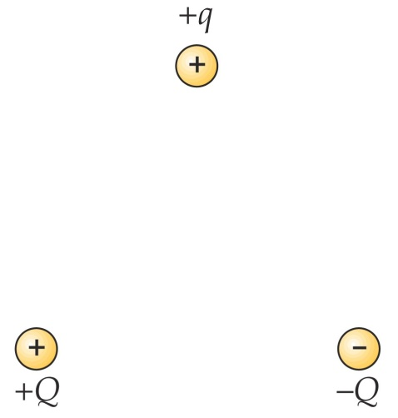
Energía potencial electrostática de un sistema de varias cargas qi
Generalización: varias cargas puntuales
¿Energía total U de interacción electrostática?
Sabemos calcular U₁₂ de un par de cargas q₁ y q₂
Solución: suma a todos los pares de cargas:

Slide 51
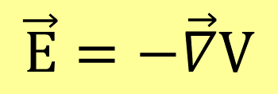
Potencial eléctrico
¿Qué sucede si hacemos lo mismo con la expresión del campo eléctrico E?
El campo eléctrico también es conservativo por lo tanto también podemos escribir como el gradiente de una función escalar V que se denominará potencial eléctrico,
de modo que:
$$\vec{E}=−\vec{∇}V$$
Las unidades del potencial eléctrico serán el producto de la unidad de campo eléctrico por la de longitud, esto es: Nm/C en el SI. Esta Unidad de potencial eléctrico: unidad de potencial recibe el nombre de voltio (V).
Usualmente, la unidad de campo eléctrico se expresa como V/m.
El signo menos en la definición del potencial eléctrico se introduce simplemente para que el campo “apunte” desde puntos de mayor a menor potencial

Slide 52
Potencial eléctrico
Habíamos llegado a
Al igual que en el concepto de campo, si suponemos que q_{i} crea el campo y q es la “carga de prueba” que lo experimenta, vemos que U(r) es proporcional a la carga de prueba q :
→ dividiendo entre q, obtenemos una caracterización del espacio en r independiente de la carga de prueba q
Definición de potencial eléctrico:
energía potencial electrostática
por unidad de carga:

Slide 53
Potencial eléctrico
Potencial ↔ Energía potencial
Potencial eléctrico: energía potencial por unidad de carga:
Unidades: [ V ] = [ U ] / [ q ] = J / C = V (Voltio)
→ la energía potencial de una carga q en un lugar r del espacio donde el potencial es V(r) vale:

Slide 54
Potencial eléctrico
Puesto que la energía potencial se calcula como:
y tenemos
,
→ V se puede calcular como:
El potencial en r, V(r), es la integral de línea del campo eléctrico E (cambiado de signo) desde algún lugar de referencia r₀ (donde decidimos que V(r₀ ) = 0) hasta r.

Slide 55
Potencial eléctrico
Energía potencial de dos cargas puntuales en interacción electrostática mutua
Calculamos el potencial de Coulomb V(r) creado por una carga puntual q_{i}:
(recordamos: hemos elegido V = 0 en r₀ = ∞)

Slide 56
Potencial eléctrico
Para calcular el potencial en un punto generado por varias cargas fuente se suman los potenciales creados por cada una de ellas, teniendo en cuenta que es una magnitud escalar y que será positivo o negativo dependiendo del signo de la carga fuente.
Principio de superposición para el potencial V:
V es el resultante de la suma (algebraica: el potencial es un escalar!) de los potenciales V_{i} creados por cada una de las cargas q_{i}

Slide 57
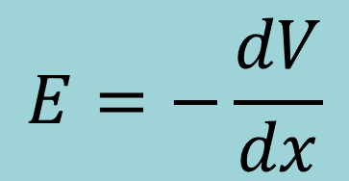
V, Potencial ↔ Campo eléctrico, E
U, Energía Potencial ↔ Fuerza electroestática
$$E=−\frac{dV}{dx}$$
E se obtiene de V por derivación
V se obtiene de E por integración
OTRAS UNIDADES PARA EL CAMPO E

Slide 58
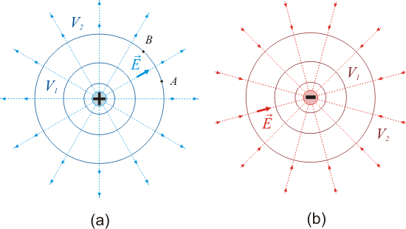
Superficies equipotenciales
Las superficies equipotenciales son aquellas en las que el potencial toma un valor constante. Por ejemplo, las superficies equipotenciales creadas por cargas puntuales son esferas concéntricas centradas en la carga, como se deduce de la definición de potencial (r = cte).
Superfices equipotenciales creadas por una carga puntual positiva (a) y otra negativa (b)
E es perpendicular a las superficies equipotenciales (V = cte.)
El trabajo para desplazar una carga entre dos puntos de una misma superficie equipotencial es nulo.
Dos superficies equipotenciales no se pueden cortar.

Slide 59
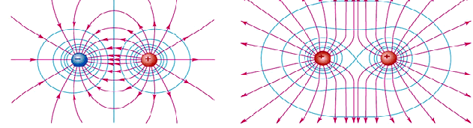
Superficies equipotenciales
Campo eléctrico y potencial creados por dos cargas puntuales
Superficies equipotenciales V = cte.
Dos cargas de
signos opuestos
Dos cargas del mismo signo
Líneas de campo E
E es SIEMPRE perpendicular a las superficies equipotenciales (V = cte.)

Slide 60
Potencial V Campo E
Relación en forma diferencial:
Relación en forma integral:
En componentes:
E se obtiene de V por derivación
V se obtiene de E por integración
Además: V es un escalar, E es un vector :
En general, es más fácil calcular
1) primero V y, a partir de ahí,
2) después E.
[excepción: cuando sea muy fácil calcular E… lo veremos próximamente (Ley de Gauss)]

Slide 61
Potencial V Campo E
Relación en forma integral:
Definición: diferencia de potencial.
Diferencia finita de potencial:
integración de dV.
De esta expresión se deduce que en una región del espacio en la que el campo eléctrico es nulo, el potencial es constante.
Relación en forma diferencial:
→

Slide 62
Diferencia de potencial
El valor relevante es la diferencia de potencial entre dos puntos. Significa que debemos elegir el origen de potenciales. Una vez definido el origen de potencial, ya podremos dar valores a cualquier otro punto
Si E es uniforme
E·Δr= - ΔV
donde el signo – indica que el campo eléctrico está dirigido hacia potenciales decrecientes

Slide 63



RESUMEN
El trabajo, nos permite identificar la variación de energía potencial.
De forma general se toma como origen para la energía potencial el infinito, de modo que cuando la distancia entre las dos cargas es infinita, la energía potencial entre ambas es nula. Por tanto, la energía potencial de un sistema de dos cargas puntuales q₁ y q₂ que están separadas una distancia r es:
Trabajo para desplazar una carga = variación de energía potencial electrostática
Si en vez de una carga, tenemos muchas (N cargas puntuales), la energía potencial total se calcula a partir del sumatorio:
Energía potencial electrostática de un sistema de N cargas. Es un ESCALAR
Potencial eléctrico creado por una carga q1 en un punto a una distancia r se define como:
El potencial depende sólo de la carga fuente y sus unidades en el Sistema Internacional son los voltios (V).
Una carga de prueba q situada en ese punto tendrá una energía potencial U dada por:

Slide 64

Página realizada por Teresa Martín Blas y Ana Serrano Fernández - Universidad Politécnica de Madrid (UPM) - España

Slide 65

Ejemplo T6

Slide 66


Ejemplo T7

Slide 67



Slide 68

Ejercicios propuestos
2.7) Dos cargas puntuales fijas, de valores Q1 = 25 nC y Q2 = –10 nC, se encuentran a una distancia a = 10 cm. Calcule a) El campo eléctrico (módulo y orientación) en los puntos A y B de la figura adjunta. b) El trabajo mínimo que sería necesario efectuar para separar las cargas otros diez centímetros.
2.8) Se tienen dos cargas puntuales: q1 = 3 nC en el punto de coordenadas (0, 2) y q2 = - 8 nC en el punto de coordenadas (0, - 4) (en metros). K = 9 10⁹ Nm²/C²
a) Hacer un esquema de las cargas y calcular el campo eléctrico en el punto de coordenadas (0, 0).
b) Calcular el campo eléctrico en el punto de coordenadas (0, 5).
c) Calcular el potencial eléctrico en el punto (0, 0) y en el (0, 5).
Notes:
ejercicio 4 hoja de problemas

Slide 69
2.5- MOVIMIENTO DE CARGAS EN PRESENCIA DE UN CAMPO ELÉCTRICO

Slide 70
Movimiento de cargas en un campo eléctrico
Ahora vamos a aplicar lo que hemos aprendido combinando la 2ª Ley de Newton con la Ley de Coulomb
Newton: la Fuerza F produce una aceleración a : F = m·a
Si además tenemos un campo E se ejerce F sobre carga q
F =q·E
Por tanto, combinando ambas ecuaciones podemos despejar la aceleración que sufre una carga en presencia de un campo eléctrico
la aceleración es un vector.

Slide 71

Movimiento de cargas en un campo eléctrico
Ejemplo: electrón moviéndose paralelamente a un campo E uniforme:
Si E es constante, a es constante:
Movimiento uniformemente acelerado
válidas las fórmulas “usuales” para a constante
Pero ¡ojo!: ¡E no siempre cte. ! Ejemplo: campo de Coulomb ¡ no lo es !

Slide 72

Movimiento de cargas en un campo eléctrico
Ejemplo: electrón moviéndose perpendicularmente a un campo E uniforme:
Si E es constante, a es constante y perpendicular a v₀:
Composición de movimiento uniformemente acelerado en y con movimiento uniforme en x:
“Tiro parabólico”
También aquí: ¡E debe ser cte. !

Slide 73
Movimiento de cargas en un campo eléctrico
El campo electrostático es conservativo:
SIEMPRE es válida la Ley de la Conservación de la Energía
con una energía potencial U:

Slide 74

Ejemplo T8-
Una gota de aceite de masa 0,6 g y con una carga de -8µC cae, bajo la acción del campo gravitatorio terrestre. Si a dicho campo se le superpone un campo eléctrico uniforme verticalmente hacia abajo, ¿cual tiene que ser el módulo de dicho campo eléctrico para que la gota se encuentre en equilibrio?

Slide 75


Ejercicios propuestos
2.9.) Un electrón cuya energía cinética es 2×10^{‐16} J se mueve hacia la derecha a lo largo del eje del tubo de rayos catódicos como se indica en la figura. Las placas deflectoras tienen una densidad de carga σ = ±1.77 10^{‐1} pC/mm² , estando la placa inferior cargada positivamente y la superior negativamente. Ambas generan un campo eléctrico E en la región comprendida entre dichas
placas. En cualquier otro sitio E=0.
a) ¿A qué distancia del eje del tubo se encuentra el electrón cuando alcanza el extremo de las placas?
b) ¿Bajo qué ángulo respecto del eje se mueve el electrón?
c) A qué distancia del eje se encuentra el electrón cuando choca contra la pantalla fluorescente?
2.10 ) Una partícula de carga 6 ·10⁻⁶ C se encuentra en reposo en el punto (0,0). Se aplica un campo eléctrico uniforme de 500 N/C, dirigido en el sentido positivo del eje OY.
a) Describa la trayectoria seguida por la partícula hasta el instante en que se encuentra en el punto A, situado a 2 m del origen. ¿aumenta o disminuye la energía potencial de la partícula en dicho desplazamiento? , ¿en qué se convierte dicha variación de energía?
b) Calcule el trabajo realizado por el campo en el desplazamiento de la partícula y la diferencia de potencial entre el origen y el punto A
Notes:
de las hojas de problemas número 9

Slide 76


Sol 2.10

Slide 77
MATERIAL DE APOYO
Vídeos:
Ley de Coulomb
https://tv.urjc.es/video/5b486fb7d68b14072d8b456b
Campo Eléctrico
https://tv.urjc.es/video/5b487a38d68b1469418b4581
Potencial y trabajo
https://tv.urjc.es/video/5b4881b4d68b149e548b4585

Slide 78
MATERIAL DE APOYO
Vídeos de ejercicios:
Ejemplos resueltos de Campo Eléctrico y potencial
https://youtu.be/xVMlGRcp54U
https://youtu.be/Obh1NVyz_No
Vídeos divulgativos
https://www.youtube.com/watch?v=QBTgzYmkC_I&ab_channel=QuantumFracture
https://www.youtube.com/watch?v=IEP5IM4N7GE&t=23s&ab_channel=QuantumFracture

Slide 79
BIBLIOGRAFÍA:
Physics for scientists and engineers” (5th edition), P.A. Tipler, G. Mosca
Apuntes equipo docente asignatura Electromagnetismo para el Grado de Ingeniería Informática (J.E. Prieto, C. Gómez- Navarro, P. Segovia, M. Jaafar, UAM)
Página web EUIT Forestal - Universidad Politécnica de Madrid - realizada por Teresa Martín Blas y Ana Serrano Fernández.
Vídeos: Clase On line Universidad Rey Juan Carlos
GRUPO 117 Física Grado Biología- UAM-Curso 19/20. M.Jaafar

Slide 80
Cuestiones
¿Verdadero o Falso?
“El trabajo necesario para transportar una carga eléctrica de un punto a otro que se encuentran a distinto potencial eléctrico, es nulo”.
Bajo la única acción de la fuerza electrostática las cargas eléctricas negativas se mueven hacia donde aumenta su energía potencial electrostática

Slide 81

Cuestiones
¿Verdadero o Falso?
“El trabajo necesario para transportar una carga eléctrica de un punto a otro que se encuentran a distinto potencial eléctrico, es nulo”.
FALSO
Bajo la única acción de la fuerza electrostática las cargas eléctricas negativas se mueven hacia donde aumenta su energía potencial electrostática
FALSO
Bajo la única acción de la fuerza electrostática, todas las cargas tienden a moverse de modo que el trabajo de la fuerza sea positivo, es decir, de modo que disminuye su energía potencial.

Slide 82
Cuestiones
¿Verdadero o Falso?
“Las líneas de campo eléctrico son siempre paralelas a las superficies equipotenciales.”
“Cuando en una región del espacio el campo eléctrico es nulo, también lo es el potencial eléctrico”.
”El trabajo de la fuerza electrostática para llevar una carga de un punto a otro depende de la variación de potencial eléctrico entre esos dos puntos”.

Slide 83
Cuestiones
¿Verdadero o Falso?
“Las líneas de campo eléctrico son siempre paralelas a las superficies equipotenciales.”
E es SIEMPRE perpendicular a las superficies equipotenciales (V = cte.)
FALSO
“Cuando en una región del espacio el campo eléctrico es nulo, también lo es el potencial eléctrico”.
De esta expresión se deduce que en una región del espacio en la que el campo eléctrico es nulo, el potencial es constante.
FALSO
”El trabajo de la fuerza electrostática para llevar una carga de un punto a otro depende de la variación de potencial eléctrico entre esos dos puntos”.
VERDADERO

Slide 84
Cuestiones
En una región del espacio el potencial electrostático aumenta en el sentido positivo del eje Z y no cambia en las direcciones de los otros dos ejes.
Dibujar en un esquema las líneas del campo electrostático y las superficies equipotenciales.
¿En qué dirección y sentido se moverá un electrón, inicialmente en reposo?

Slide 85


Slide 86
Cuestiones
a) Razonar si la Energía potencial electrostática de una carga q aumenta o disminuye, al pasar del pto A al pto B, siendo el potencial en A mayor que en B.
b) El punto A está más alejado que el B de la carga Q que crea el campo. Razonar si la carga Q es positiva o negativa (emplear también la información del apartado a).

Slide 87



Slide 88
Ejemplo dos cargas donde se anulan campo E y V
https://youtu.be/mIEKYQrb9Ng
https://youtu.be/QB0tb8RRoSg

